Slide 1




Genetické algoritmy
Metodický koncept k efektivní podpoře klíčových odborných kompetencí s využitím cizího jazyka ATCZ62 - CLIL jako výuková strategie na vysoké škole

Slide 2
Genetický algoritmus
Heuristický postup, patří mezi evoluční algoritmy
Patří do umělé inteligence
Aplikací znalostí z evoluční biologie hledá řešení složitých problémů, pro které neexistuje exaktní algoritmus
Napodobuje techniky evoluční biologie
  Dědičnost
  Mutace
  Přirozený výběr
  Křížení

Slide 3
Genetický algoritmus
Princip:
  Inicializace - Vytvoř nultou populaci (obvykle složenou z náhodně vygenerovaných jedinců)
  Začátek cyklu – Vyber (zpravidla zčásti náhodné) z populace několik jedinců s vysokou zdatností
  Z vybraných jedinců vygeneruj novou generaci použitím následujících metod (operátorů):
  křížení - „prohoď“ části několika jedinců mezi sebou
    mutace - náhodně změň část jedince
      reprodukce - kopíruj jedince beze změny
  Vypočti zdatnost těchto nových jedinců
  Konec cyklu - Pokud není splněna zastavovací podmínka, tak pokračuj od bodu 2
  Konec algoritmu - Jedinec s nejvyšší zdatností je hlavním výstupem algoritmu a reprezentuje nejlepší nalezené řešení.

Slide 4
Genetický algoritmus
Pojmy:
  Fenotyp – označení jedince
  Genotyp, genom, chromozom – reprezentace fenotypu
  Chromozom – dělí se na jednotlivé lineárně uspořádané geny (i-tý gen chromozomů stejného typu reprezentuje stejnou charakteristiku)
  Alely – různé hodnoty genu
  Fitness hodnota – z rozmezí 0-1, vyjadřuje kvalitu každého jedince
Individua mohou být zakódována (geneticky popsána) různým způsobem
Způsobem popsání, může být důležitý pro úspěch či neúspěch řešení konkrétní úlohy

Slide 5
Genetický algoritmus
Příklad:
Nultá generace (fitness hodnota = počet „1“):
  0100011011 f=0,5
  0101000100 f=0,3
  1010110000 f=0,4
  1110111000 f=0,6

Slide 6
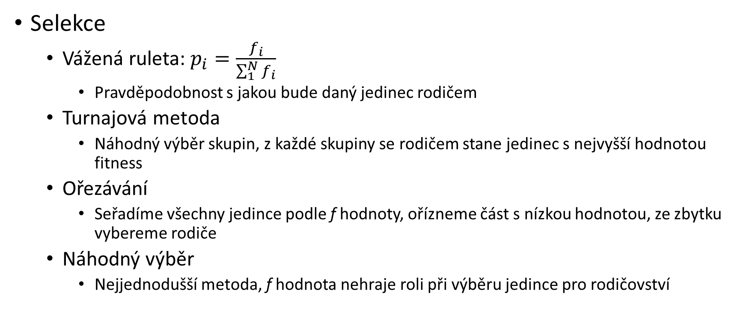
Genetický algoritmus
Selekce
  Vážená ruleta: $p_{i}=\frac{f_{i}}{\sum_{1}^{N}{f_{i}}}$
    Pravděpodobnost s jakou bude daný jedinec rodičem
  Turnajová metoda
    Náhodný výběr skupin, z každé skupiny se rodičem stane jedinec s nejvyšší hodnotou fitness
  Ořezávání
    Seřadíme všechny jedince podle f hodnoty, ořízneme část s nízkou hodnotou, ze zbytku vybereme rodiče
  Náhodný výběr
    Nejjednodušší metoda, f hodnota nehraje roli při výběru jedince pro rodičovství

Slide 7
Genetický algoritmus
Křížení
  Rodiče si vymění část genetického kódu
  Nejjednodušší metoda – jednobodové křížení
  Náhodně vybere místo pro řez
    X: 010001|1011
    Y: 111011|1000
  P: 0100011000 f=0,3
  Q: 111011 1011 f=0,8
  Vícebodové křížení, možnost více než dvou rodičů

Slide 8
Genetický algoritmus
Mutace
  Náhodná změna náhodného genu v jedinci
  Velmi malá pravděpodobnost
  0100011011 ⇒ 0101011011
  0101000100 ⇒ 0101100100
  1010110000 ⇒ 1010110100
  1110111000 ⇒ 1010111000
Lze dosáhnout vlastností, které se v původní generaci nevyskytují

Slide 9
Genetický algoritmus
Ukončení
  Dosažení maximálního počtu generací (časové omezení)
  Dosažení minimálního potřebného fitness skóre
    Alespoň jeden jedinec dosáhl dostatečně uspokojivého výsledku
  Dosažený přidělený rozpočet (počítačový čas/peníze)
  Po sobě jdoucí iterace nedosahují žádného zlepšení
  Ruční kontrola
  Kombinace výše uvedených kritérií

